Slide 1
Противопожарная безопасность в кабинете с ПЭВМ
Выполнили:
Акимова А.,Мальцев А.

Slide 2
Содержание зданий, помещений
Помещения должны содержаться в чистоте. Горючие отходы, мусор необходимо ежедневно удалять в контейнеры на специально выделенные площадки. Коридоры, лестничные клетки, двери эвакуационных выходов, подходы к средствам тушения всегда должны быть свободны и ничем не загромождены. Мебель в помещениях не должна препятствовать быстрой эвакуации людей. Расположение электрических кабелей и различных проводов должно исключать их повреждение, поражение работников электрическим током, а также они не должны мешать передвижению по помещению.

Slide 3
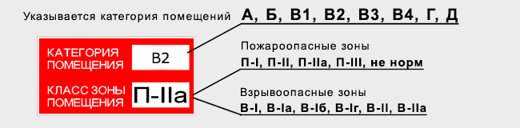
Содержание зданий, помещений

Slide 4
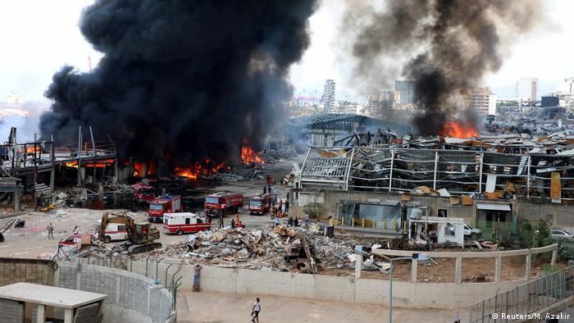

Slide 5
Запрещается:
— хранить и применять горючие жидкости, взрывчатые вещества, баллоны с газами и др.; — использовать электронагревательные приборы; — эксплуатировать провода электроприборов с поврежденной изоляцией; — пользоваться поврежденными розетками, рубильниками, вилками и прочим электрооборудованием; — обертывать (накрывать) светильники, бытовые приборы бумагой, тканью и другими горючими материалами; — применять открытый огонь;

Slide 6
Запрещается:
— курить в помещении; — оставлять без наблюдения включенную в сеть радиоэлектронную аппаратуру, ПЭВМ, оргтехнику, бытовую технику; — пользоваться неисправной или незаземленной аппаратурой; — нарушать правила эксплуатации ПЭВМ и оргтехники, а также инструкции по работе на ПЭВМ и средствах оргтехники, действующие в институте; — включать в сетевые фильтры, блоки бесперебойного питания и специализированные розетки, расположенные в коробах бытовую технику и другое, не относящееся к ПЭВМ оборудование.

Slide 7
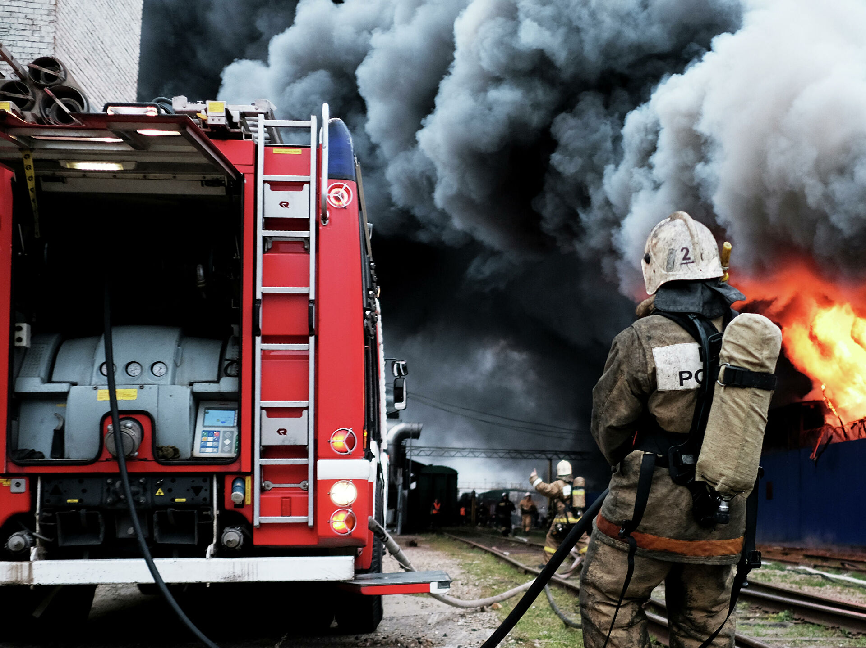

Slide 8
Первичные средства пожаротушения
Огнетушители
Огнетушители предназначены для тушения пожаров в начальной стадии развития.
Огнетушитель углекислотный ОУ-5
Предназначен для тушения любых материалов, предметов и веществ, а также электроустановок, находящихся под напряжением до 1 000 В, применяется для тушения ПЭВМ и оргтехники. При пожаре поднести огнетушитель как можно ближе к огню, направить раструб в очаг пожара, сорвать пломбу (выдернуть чеку), открыть вентиль, нажать на пусковой рычаг, направить струю выходящего газа на огонь. Во время работы раструб нельзя держать рукой, т. к. он имеет очень низкую температуру.

Slide 9
Первичные средства пожаротушения
Огнетушитель порошковый ОП-5
Предназначен для тушения твердых, жидких, газообразных веществ и электроустановок, находящихся под напряжением до 1 000 В, применяется для тушения ПЭВМ и оргтехники. При пожаре поднести огнетушитель к очагу загорания, выдернуть чеку, нажать на рычаг, направить шланг с распылителем на огонь.

Slide 10
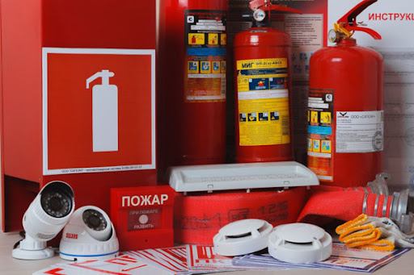
Первичные средства пожаротушения

Slide 11
Действия при пожаре
При обнаружении пожара следует немедленно сообщить об этом по телефону 01 и спокойно доложить: — что горит, чему угрожает; — адрес объекта; — есть ли опасность для людей; — назвать свою фамилию; — немедленно обесточить всю электротехнику в помещении; — обеспечить эвакуацию людей;

Slide 12
Действия при пожаре
Сообщение продублировать директору, работнику службы безопасности, руководителю отдела и приступить к тушению пожара огнетушителями, подручными средствами. Подготовить к эвакуации материальные ценности, документацию. Слушать распоряжения руководителя отдела, организованно покинуть здание. Рассмотреть вариант эвакуации через запасные выходы, пожарную лестницу, соседние помещения. Организовать встречу подразделений пожарной охраны. При невозможности покинуть здание (задымление, высокая температура) плотно закрыть дверь помещения, уплотнить тканью щели, вентиляционные отверстия, открыть окно и ждать пожарных. Следует запомнить, что при задымлении над полом воздух более чист. Это может пригодиться при эвакуации и ожидании помощи. При ожоге огнем пользоваться раствором марганцовокислого калия, который находится в аптечках.

Slide 13
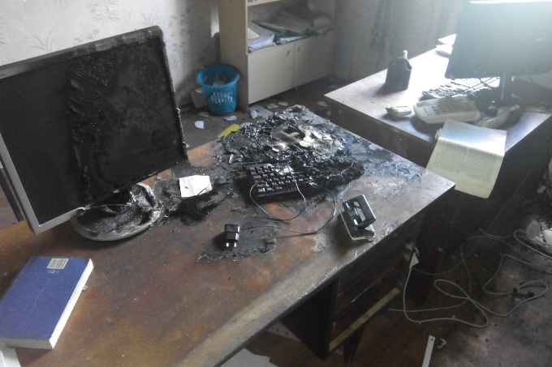

Slide 14
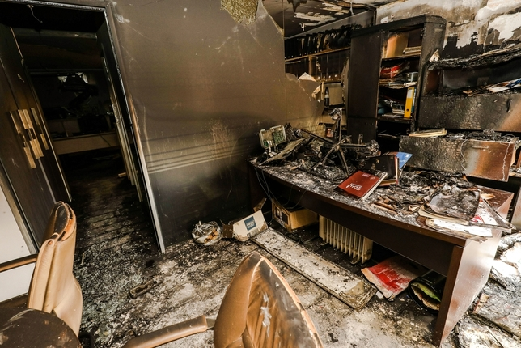

Slide 15
Спасибо за внимание

